Slide 1
METAHEURYSTYKI
(Metaheuristics)

Slide 2
Heurystyki– metody przybliżone:
heurystyki „szyte” – specjalizowane metody rozwiązywania konkretnego problemu, o ściśle określonej złożoności obliczeniowej i jakości aproksymacji
metaheurystyki – ogólne strategie przeszukiwania przestrzeni rozwiązań problemu kombinatorycznego
Meta-heurystyki (meta-, gr. poza, nad ):
schematy, szkielety metod, które należy dostosować do rozważanego problemu
metody ogólne, nie są specjalizowane dla żadnego konkretnego problemu
Metaheurystyki dają szansę znalezienia dobrych rozwiązań dla trudnych obliczeniowo problemów kombinatorycznych, dla których metody dokładne nie są akceptowalne ze względów czasowych.
Jakość aproksymacji, zbieżność metaheurystyk jest często trudna do oszacowania.
Czas działania metaheurystyk zależy od przyjętego warunku stopu, często można jedynie określić złożoność pojedynczej iteracji metody.

Slide 3
OGÓLNE CECHY METAHEURYSTYK
są to strategie określające sposób przeszukiwania przestrzeni problemu,
celem działania jest efektywne przeszukiwanie przestrzeni rozwiązań w celu znalezienia optimum (lokalnego), a ponadto
  znajdowanie dobrych rozwiązań w określonym regionie (intensyfikacja),
  przeglądanie możliwie najszerszego obszaru przestrzeni rozwiązań (dywersyfikacja),
są to metody przybliżone i w większości niedeterministyczne,
opierają się na różnych technikach od prostego przeszukiwania lokalnego do skomplikowanych procesów uczenia,
wykorzystują mechanizmy zapobiegające uwięzieniu metody w ograniczonym obszarze przestrzeni problemu,
idea metod może być opisana na wysokim poziomie abstrakcji,
nie są specjalizowane dla żadnego konkretnego rozwiązań,
wykorzystują wiedzę o problemie i/lub doświadczenie zgromadzone w procesie przeszukiwania przestrzeni rozwiązań.

Slide 4
KLASYFIKACJA METAHEURYSTYK
inspirowane naturą (SA, GA, ACO) i oparte na innych koncepcjach (TS, ILS)
oparte na populacji rozwiązań (GA, ACO) i na pojedynczych rozwiązaniach czyli wytyczające trajektorię w przestrzeni rozwiązań (TS, ILS, VNS)
metody wykorzystujące niezmienne sformułowanie funkcji celu będące elementem definicji problemu i modyfikujące funkcję kryterialną (GLS) w oparciu o przebieg przeszukiwań (np. w celu opuszczenia ekstremów lokalnych)
większość metod opiera się na jednej definicji sąsiedztwa, niektóre (VNS) wykorzystują kilka definicji (dywersyfikacja)
metody „bez pamięci” bazujące tylko na bieżącym stanie procesu przeszukiwania (SA), z pamięcią krótko- i długoterminową (zapamiętywanie podjętych decyzji i gromadzenie informacji o problemie)
Często konstruuje się metody hybrydowe.

Slide 5
METODY WYTYCZAJĄCE TRAJEKTORIĘ
proces poszukiwania rozwiązania to ewolucja w (dyskretnym) czasie pewnego dynamicznego procesu dyskretnego
algorytm startuje z rozwiązania początkowego i wytycza trajektorię w przestrzeni rozwiązań problemu
dynamika procesu (zbieżność) zależy od przyjętej strategii:
  – trajektoria składa się z dwóch fragmentów związanych z
  przeszukiwaniem przestrzeni problemu i zbieżnością do
  extremum lokalnego
  - zaawansowane metody konstruują bardziej złożone trajektorie
  wielokrotnie powtarzając obie fazy
dynamika procesu zależy od algorytmu, reprezentacji problemu i danych wejściowych (instancji)

Slide 6
PRZESZUKIWANIE LOKALNE
Iterative Improvement (II)
podstawowa, najprostsza metoda przeszukiwania lokalnego (Local Search), metoda zstępująca dla zagadnienia minimalizacji
Iterative Improvement
s ← Generuj_Rozwiązanie_Początkowe()
repeat
s ← Popraw(s, N(s))
until dalsza_poprawa_nie_jest_możliwa
dla rozwiązania s generowane jest jego sąsiedztwo N(s), z którego wybrane zostaje pierwsze rozwiązanie lepsze od bieżącego lub najlepsze rozwiązanie lepsze od bieżącego. Algorytm zatrzymuje się w ekstremum lokalnym
jakość rozwiązania zależy od definicji sąsiedztwa, przyjętego kryterium i danych wejściowych
metoda prosta w implementacji, szybka w działaniu, ale często generująca rozwiązania o niskiej jakości

Slide 7
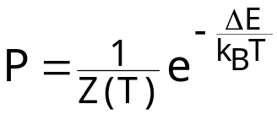
METODA SYMULOWANEGO WYŻARZANIA
Simulated Annealing (SA)
Jedna z najstarszych metaheurystyk.
Metoda symuluje ewolucję stanu równowagi termodynamicznej ciała stałego podgrzanego do wysokiej temperatury. Prawdopodobieństwo osiągnięcia przez ciało stałe energii E w temperaturze T dąży do rozkładu Boltzmanna:
gdzie Z(T) współczynnik normalizacyjny, k_{B} stała Boltzmanna
Proces modelowany w mechanice statystycznej. Dla pewnego stanu ciała stałego następuje niewielka przypadkowa perturbacja położenia pewnej przypadkowej cząstki w strukturze.
Jeśli zmiana ta powoduje obniżenie energii układu (ΔE < 0), to jest akceptowana, a proces jest kontynuowany z nowego stanu.
Jeśli zmiana zwiększa energię układu (ΔE ≥ 0), to jest akceptowana z prawdopodobieństwem
P
T

Slide 8
Koncepcję algorytmu Metropolis zastosowano w latach 80’tych do rozwiązywania problemów optymalizacji kombinatorycznej (Kirkpatrick i.in. 1983)
stan ciała stałego s ↔ rozwiązanie dopuszczalne s
energia układu E w stanie s ↔ wartość funkcji kryterialne f(s)
temperatura układu T ↔ parametr kontrolny T

Slide 9
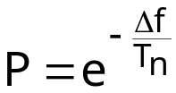
Idea metody symulowanego wyżarzania:
metoda startuje z rozwiązania początkowego s₀ z pewną temperaturą początkową T₀
w n-tej iteracji metody, dla temperatury T_{n}, w oparciu o funkcję generacji sąsiedztwa dokonywana jest elementarna zmiana rozwiązania bieżącego s w celu otrzymania rozwiązania sąsiedniego ŝ
jeśli Δf = f(ŝ)- f(s) < 0, to ŝ jest bezwarunkowo akceptowane jako nowe
rozwiązanie bieżące; jeśli Δf ≥ 0, to ŝ jest akceptowane z prawdopodobieństwem:
po obniżeniu temperatury zgodnie z przyjętym schematem chłodzenia następuje przejście do kolejnej iteracji
metoda zatrzymuje się po osiągnięciu warunku stopu
Jest to metoda pozbawiona pamięci (proces przeszukiwania jest łańcuchem
Markowa) – kolejny stan zależy wyłącznie od stanu poprzedniego.

Slide 10
Simulated Annealing
s₀ ← GenerujRozwiązaniePoczątkowe()
s ← s₀
n ← 0
while nie osiągnięto warunku stopu do
wybierz losowo ŝ∈N(s)
if f(ŝ) - f(s)< 0 then s ← ŝ
else zaakceptuj ŝ z prawdopodobieństwem P(Δf, T_{n})
zaktualizuj T_{n} zgodnie ze schematem chłodzenia Q(T_{n}, n)
zwiększ licznik iteracji n ← n+1
end {while}
rozwiązanie początkowe
losowe lub heurystyczne
temperatura początkowa
dobierana eksperymentalnie w wyniku prób wstępnych lub w oparciu o specjalne procedury
kompromis między zbieżnością metody, a liczba zanalizowanych rozwiązań

Slide 11
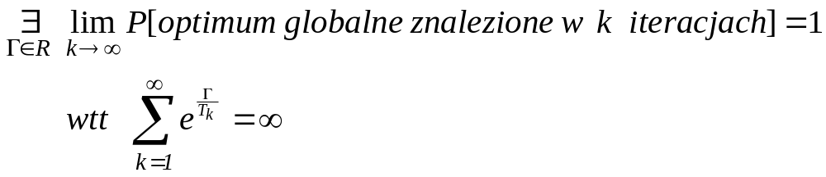
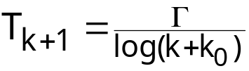
warunek stopu
limit czasu procesora
maksymalna liczba iteracji
maksymalna liczba iteracji bez poprawy
osiągnięcie rozwiązania s o f(s) poniżej założonego progu
schemat chłodzenia (cooling schedule)
ponieważ proces przeszukiwania jest łańcuchem Markowa istnieje schemat chłodzenia gwarantujący zbieżność metody z prawdopodobieństwem 1 do optimum globalnego, tzn.:
taką własności posiada np. ciąg logarytmiczny
schematy chłodzenia gwarantujące zbieżność do optimum wymagają wykładniczego czasu obliczeń
w praktyce stosuje się schematy chłodzenia nie gwarantujące zbieżności np. ciąg geometryczny, T_{k+1}= αT_{k} gdzie α ∈(0, 1), modelujący wykładniczy spadek temperatury

Slide 12
schemat chłodzenia (cd.)
zmiana schematu chłodzenia w trakcie działania metody w celu zachowania równowagi między intensyfikacją i dywersyfikacją:
  stała/liniowo zmniejszana temperatura na początku działania metody i spadek geometryczny pod koniec
  niemonotoniczne schematy chłodzenia powodujące naprzemienne ochładzanie i ogrzewanie systemu
dla stałej temperatury T_{n} metoda wykonuje L_{n} iteracji:
  L_{n} = 1 – zmiana temperatury po każdej iteracji
  L_{n} > 1 – zmiana temperatury po pewnej liczbie iteracji:
    - zakłada się, że w danej temperaturze konieczne jest osiągnięcie stanu
    równowagi termodynamicznej w wyniku pewnej liczby zmian
    rozwiązania
    - w praktyce wprowadza się górne ograniczenie liczby iteracji L_{n} dla
    temperatury T_{n}
    - wartość L_{n} może ulegać zmianie w trakcie działania metody (np.
    wzrastać do pewnego poziomu maksymalnego , a następnie spadać)

Slide 13
Efektywność metody zależy od:
  sposobu reprezentacji rozwiązania i rozmiaru przestrzeni rozwiązań
  definicji funkcji kryterialnej
  jakości rozwiązania początkowego
  początkowej wartości temperatury
  sposobu generacji rozwiązania sąsiedniego
  schematu chłodzenia
  warunku stopu
Większość metod metaheurystycznych wymaga wstępnej fazy strojenia
w celu odpowiedniego doboru wartości parametrów sterujących.

Slide 14
METODA PRZESZUKIWANIA TABU (Tabu Search, TS)
Zaproponowana przez Freda Glovera w 1986 roku jako połączenie metody przeszukiwania lokalnego z mechanizmem zapobiegającym uwięzieniu w optimum lokalnym i powstawaniu cykli.
Idea podstawowej metody przeszukiwania tabu:
  startuje od rozwiązania początkowego s₀
  dla rozwiązania bieżącego s generowane jest sąsiedztwo N(s) na drodze elementarnej modyfikacji tzw. ruchu, a następnie ze zbioru kandydatów wybierane jest najlepsze rozwiązanie jako nowe rozwiązanie bieżące
  zatrzymuje się po osiągnięciu warunku stopu
  metoda z pamięcią krótkoterminową – modyfikacje rozwiązania zapamiętywane są na liście tabu, a rozwiązania posiadające status tabu są wykluczane ze zbioru kandydatów – nie mogą być wybrane jako nowe bieżące rozwiązanie

Slide 15
Simple Tabu Search
  s₀ ← GenerujRozwiązaniePoczątkowe()
  s ← s₀
  ListaTabu ← ∅
  while nie osiągnięto warunku stopu do
  s ← NajlepszeRozwiązanie(s, N(s), ListaTabu)
  Aktualizuj(ListaTabu)
  end {while}

Slide 16
rozwiązanie początkowe
losowe lub heurystyczne
sąsiedztwo
  zbiór rozwiązań otrzymywanych z s na drodze elementarnej modyfikacji (ruchu)
  rozmiar sąsiedztwa wpływa na efektywność metody - kompromis między czasem obliczeń a jakością (różnorodnością) rozwiązań
lista tabu
  metoda akceptuje również rozwiązania pogarszające funkcję celu co grozi wpadnięciem w cykl
  lista tabu - pamięć krótkoterminowa – służy zapobieganiu cyklom zapamiętując historię przeszukiwań przestrzeni problemu
  struktura listy tabu – elementami listy mogą być:
    rozwiązania – nieefektywne ze względów pamięciowych i czasowych
    atrybuty – cechy ruchu lub rozwiązania, różnice między rozwiązaniami (utrzymywanie wielu list tabu związanych z różnymi atrybutami)
  wybór nowego rozwiązania bieżącego ograniczony jest do zbioru rozwiązań nie posiadających statusu tabu (status tabu posiadają elementy występujące na liście tabu lub na co najmniej jednej liście tabu, na wszystkich listach tabu...)

Slide 17
lista tabu (cd.)
długość listy tabu może być:
  stała (dobierana eksperymentalnie)
  zmienna (dynamiczna lista tabu):
  - modyfikowana losowo co pewną liczbę iteracji
  - modyfikowana w celu sterowania procesem przeszukiwania w oparciu o
  jego historię obsługa listy wg zasady FIFO (kolejka)
możliwość powstania cyklu
Skończona lista tabu oraz umieszczania na niej atrybutów, a nie
rozwiązań powoduje, że status tabu mogą uzyskać rozwiązania
dotychczas nie analizowane.
poziom aspiracji
znosi status tabu związany z określonym atrybutem, jeśli jakość nowego rozwiązania przekracza założony próg

Slide 18
warunek stopu
  limit czasu procesora
  maksymalna liczba iteracji
  maksymalna liczba iteracji bez poprawy
  osiągnięcie rozwiązania s o f(s) poniżej założonego progu
  brak rozwiązań w sąsiedztwie bez statusu tabu

Slide 19
Tabu Search
s₀ ← GenerujRozwiązaniePoczątkowe()
s ← s₀
n ← 0
UtwórzListyTabu(TL₁, ...TL_{r})
while nie osiągnięto warunku stopu do
C ← {z∈N(s): co najmniej jeden warunek tabu nie jest spełniony lub
przynajmniej jeden poziom aspiracji został osiągnięty}
s ← NajlepszeRozwiązanie(s, C)
AktualizujListyTabu_i_PoziomyAspiracji()
n ← n+1
end {while}
W przedstawionej formie metoda jest algorytmem deterministycznym. Często wprowadza się mechanizm dywersyfikacji – znacznej modyfikacji rozwiązania w celu przeniesienia przeszukiwań w inny region.

Slide 20
dywersyfikacja
losowa
wykorzystująca pamięć długoterminową związaną z atrybutami (ruchami) opartą na :
  - czasie ostatniego wystąpienia
  -częstości występowania
  - jakości rozwiązań
  - wpływie na strukturę rozwiązania
liczba dywersyfikacji może być elementem warunku stopu
Pamięć długoterminowa może być również wykorzystana do konstrukcji dobrych
rozwiązań początkowych i ukierunkowywania procesu przeszukiwań.
efektywność metody uzależniona od:
  sposobu reprezentacji rozwiązania i rozmiaru przestrzeni rozwiązań
  definicji funkcji kryterialnej
  jakości rozwiązania początkowego
  definicji i rozmiaru sąsiedztwa
  definicji i długości listy tabu
  definicji poziomu aspiracji
  warunku stopu

Slide 21
GREEDY RANDOMIZED ADAPTIVE SEARCH PROCEDURE (GRASP)
prosta metoda (bez pamięci) stanowiąca połączenie heurystyki konstruującej rozwiązanie z lokalnym przeszukiwaniem (od II do TS)
GRASP
while nie osiągnięto warunku stopu do
s ← KonstrukcjaRozwiązaniaZachłannego()
LokalnePrzeszukiwanie(s)
ZapamiętanieNajlepszegoRozwiązania()
Heurystyka zachłanna jest oparta na dynamicznej konstrukcji rozwiązania i
randomizacji
KonstrukcjaRozwiązaniaZachłannego()
s ← ∅ // rozwiązanie częściowe {x₁, .., x_{n}}
while rozwiązanie nie jest kompletne do
RCL ← OgraniczonaListaKandydatów()
x ← LosowyElement(RCL)
s ← s ∪ {x}
AktualizacjaWartościFunkcjiPrzystosowania(s)
RCL jest listą elementów spoza s, uporządkowanych wg pewnej funkcji przydatności i ograniczoną do k najlepszych elementów:
  k =1 – klasyczna metoda zachłanna
  k =|CL| - metoda w pełni losowa

Slide 22
VARIABLE NEIGHBOURHOOD SEARCH (VNS)
metaheurystyka polegająca na dynamicznej modyfikacji sposobu generacji sąsiedztwa wykorzystująca listę metod generacji sąsiedztwa N₁, N₂, ..., N_{K} uporządkowanych tak, że N₁ ⊂ N₂ ⊂ ... ⊂ N_{K}
Variable Neighbourhood Search
s ← GenerujRozwiązaniePoczątkowe()
while nie osiągnięto warunku stopu do
k ← 1
while k < K do
s’ ← LosoweRozwiązanie(N_{k}(s))
s” ← LokalnePrzeszukiwanie(s’) // z dowolną definicją sąsiedztwa
if f(s”)<f(s) then s ←s”
k = 1
else k = k+1
zmiana sąsiedztwa pozwala na wybór różnych koncepcji lokalnego przeszukiwania (dywersyfikacja)
sąsiedztwo jest zawsze generowane wokół „dobrego” rozwiązania
rozwiązanie niekorzystne dla jednej metody generacji sąsiedztwa może być korzystne dla innej
optimum lokalne dla jednej metody generacji nie musi nim być dla innej

Slide 23
ITERATED LOCAL SEARCH (ILS)
ogólna koncepcja metody wytyczającej trajektorię
  - opisuje inne metaheurystyki
  - inne metaheurystyki mogą być jej komponentami
metoda startuje z pewnego optimum lokalnego i do osiągnięcia warunku stopu:
- zaburza rozwiązanie bieżące w oparciu o historię procesu przeszukiwania
- stosuje przeszukiwanie lokalne do rozwiązania bieżącego otrzymując optimum
lokalne
- akceptuje nowe optimum lokalne, jeśli spełnione jest kryterium akceptacji
Iterated Local Search
s₀ ← GenerujRozwiązaniePoczątkowe()
s* ← LokalnePrzeszukiwanie(s₀)
while nie osiągnięto warunku stopu do
s’ ← Zaburzenie(s*, H)
s*’ ← LokalnePrzeszukiwanie(s’)
s* ← KryteriumAkceptacji(s*,s*’,H)
zaburzenie s*
wartość funkcji celu
s’
przeszukiwanie lokalne
s*
s*’
przestrzeń problemu

Slide 24
rozwiązanie początkowe
generowane w krótkim czasie
od metod losowych do heurystyk „szytych”
zaburzanie rozwiązania
generacja punktu startowego dla przeszukiwania lokalnego, które zakończy się rozwiązaniem lepszym (i bliższym poprzedniemu optimum lokalnemu) niż
rozwiązanie osiągnięte dla rozwiązania wygenerowanego losowo
niedeterministyczne (w celu uniknięcia cykli)
siła zaburzenia – „odległość” zaburzonego rozwiązania od rozwiązania oryginalnego (liczba modyfikacji):
- kompromis między przeszukiwaniem losowym, a zagrożeniem pozostania w
minimum lokalnym
- od stałej przez zależną od rozmiaru problemu do wyznaczanej przez osobny
algorytm w oparciu o historię procesu przeszukiwania
kryterium akceptacji
zapobiega akceptacji zbyt podobnych rozwiązań
od akceptacji wszystkich rozwiązań do akceptacji rozwiązań lepszych od dotychczasowych przez koncepcje pośrednie tj. schematy chłodzenia
historia procesu przeszukiwania
pamięć krótko- lub długoterminowa

Slide 25
METODY OPARTE NA POPULACJI ROZWIĄZAŃ
w każdej iteracji analizowany jest zbiór rozwiązań (populacja), a nie pojedyncze rozwiązanie

Slide 26
ALGORYTMY EWOLUCYJNE
Evolutionary Algorithms (EA)
model obliczeniowy procesów ewolucyjnych, oparty na teorii ewolucji Darwina zakładającej, że podstawowymi czynnikami kształtującymi życie na Ziemi są:
  dziedziczenie
  zmienność organizmów
  dobór naturalny
Idea algorytmów ewolucyjnych:
metoda startuje z początkowym zbiorem rozwiązań – chromosomów (genotypów) składających się na populacją początkową
w każdej iteracji następuje zastosowanie operatorów genetycznych do populacji w celu dokonania rekombinacji
  krzyżowanie - połączenie 2 lub więcej chromosomów w celu otrzymania nowych
  mutacji – modyfikacja pojedynczego chromosomu
chromosomy należące do populacji poddawane są wartościowaniu w oparciu o funkcję przystosowania
wartość funkcji przystosowania decyduje o wyborze chromosomu do nowej populacji w procesie selekcji

Slide 27
Trzy niezależne kierunki rozwoju algorytmów ewolucyjnych:
  programowanie ewolucyjne (Evolutionary Programming) – Fogel i.in. 1966, koncepcja rozwinięta w ramach badań nad inteligencją maszynową, zastosowana do dyskretnej reprezentacji stanów automatów skończonych, wykorzystywana obecnie w optymalizacji ciągłej
  strategie ewolucyjne (Evolutionary Strategies) – Rechenberg 1973 – rozwijane w ramach optymalizacji ciągłej
  ALGORYTMY GENETYCZNE (GENETIC ALGORITHMS) – Holland 1975, i.in. – rozwijane w ramach optymalizacji dyskretnej
Evolutionary Algorithms
P ← GenerujPopulacjęPoczątkową()
Wartościowanie(P)
while nie osiągnięto warunku stopu do
P’ ← Krzyżowanie(P)
P” ← Mutacja(P’)
Wartościowanie(P”)
P ← Selekcja(P”∪P)

Slide 28
chromosomy
elementy populacji: rozwiązania problemu lub komponenty rozwiązań (rozwiązania częściowe lub dowolne obiekty, które można przekształcić w rozwiązania problemu)
reprezentacja chromosomów – ciąg bitów lub liczb całkowitych, reprezentacje złożone np. drzewiaste
populacja początkowa
generowana losowo lub na drodze losowego zaburzenia rozwiązań otrzymanych przez inne metody
krzyżowanie (crossover)
ograniczone lub nieograniczone krzyżowanie - możliwość krzyżowania chromosomu z wybranymi lub wszystkimi chromosomami populacji
połączenie 2 (two-parent crossover) lub więcej (multi-parent crossover) chromosomów w celu otrzymania nowych łączących cechy rodziców
modeluje dobór naturalny i dziedziczenie
realizacja mechanizmu intensyfikacji:
– generacja nowych rozwiązań z połączenia dobrych dotychczas znalezionych
rozwiązań zamiast generacji losowej
- dodatkowe mechanizmy intensyfikacji – lokalne przeszukiwanie dla
elementów populacji (metody hybrydowe)

Slide 29
krzyżowanie (cd.)
dwu-argumentowy operator krzyżowania (two-parent crossover)
  jednopunktowe krzyżowanie
  (one-point crossover)
  dwupunktowe krzyżowanie
  (two-point crossover)
  losowy wybór miejsca (miejsc) krzyżowania
  wybór rodziców:
    losowy - dwukrotne losowanie pary chromosomów i wybór lepszego chromosomu z pary (wg funkcji przystosowania) jako rodzica
    wg rankingu – wybór par chromosomów z prawdopodobieństwem zależnym od wartości funkcji przystosowania
problem niedopuszczalności rozwiązań powstałych w efekcie krzyżowania:
  odrzucenie rozwiązań niedopuszczalnych (reject)
  wprowadzenie funkcji kary (penalization)
  próba przywrócenia dopuszczalności rozwiązania (repair)
prawo krzyżowania – liczba chromosomów podlegających krzyżowaniu w każdej iteracji

Slide 30
mutacja (mutation)
jedno-argumentowy operator genetyczny
losowa (niewielka) zmiana chromosomu w wyniku zmiany pojedynczych bitów (symboli) kodujących rozwiązanie
modeluje zmienność organizmów i przystosowanie do warunków środowiska
realizacja mechanizmu dywersyfikacji:
  - losowa modyfikacja rozwiązania
  dodatkowe mechanizmy dywersyfikacji - wprowadzenie do populacji nowych chromosomów z nie odwiedzonych regionów przestrzeni rozwiązań w oparciu o pamięć długoterminową
prawo mutacji – liczba chromosomów podlegających mutacji w każdej iteracji

Slide 31
selekcja (selection)
modeluje proces ewolucyjny
wybór chromosomów do nowej populacji w każdej iteracji:
  wymiana pokoleń (generation replacement) – zastąpienie w całości starej populacji nowymi chromosomami otrzymanymi w efekcie rekombinacji, czyli krzyżowania i mutacji
  stabilny proces ewolucyjny (steady state evolution process) – pozostawienie w nowej populacji części chromosomów z populacji pierwotnej (np. najlepszych)
selekcja odbywa się w oparciu o wartość funkcji przystosowania (fitness function)
prawdopodobieństwo selekcji rośnie z wartością funkcji przystosowania
  modelowanie prawa przetrwania najlepszych
  nawet słabe chromosomy mają szansę pozostania w populacji
stała lub zmienna liczność populacji we wszystkich iteracjach

Slide 32
warunek stopu
limit czasu procesora
maksymalna liczba iteracji
maksymalna liczba iteracji/populacji, w których najlepszy chromosom nie uległ zmianie
osiągnięcie rozwiązania s o f(s) poniżej założonego progu
efektywność metody uzależniona od:
definicji przestrzeni problemu i sposobu reprezentacji rozwiązania
definicji funkcji przystosowania
definicji operatorów genetycznych (mutacji i krzyżowania)
prawa mutacji i prawa krzyżowania
reguły selekcji
rozmiaru populacji
warunku stopu

Slide 33
PROGRAMOWANIE GENETYCZNE
Genetic Programming (GP)
koncepcja analogiczna do algorytmów genetycznych
elementami populacji nie są rozwiązania, ale programy generujące rozwiązania
metoda realizuje proces ewolucji programów, dokonuje ich rekombinacji (krzyżowania, mutacji) i selekcji w celu otrzymania programów najlepiej realizujących założony cel
chromosomy - programy – są przeważnie reprezentowane w postaci drzew zbudowanych z obiektów będącymi danymi, stałymi, instrukcjami, operatorami, ...
*
9*((2-1)+4)
+
9
-
4
2
1

Slide 34
SCATTER SEARCH & PATH RELINKING SS & PR)
Uzupełnienie obliczeń ewolucyjnych o ścisłą zasadę rekombinacji (wymiany) rozwiązań przez zastosowanie idei pochodzących z metody przeszukiwania tabu
Idea algorytmów:
  metoda generuje nowe rozwiązania w oparciu o zbiór rozwiązań referencyjnych (rozwiązań dopuszczalnych problemu)
  nowy zbiór rozwiązań próbnych tworzony jest na drodze rekombinacji podzbioru zbioru referencyjnego
  rozwiązania próbne poddawane są optymalizacji (ewentualnie procedurze naprawczej) w celu otrzymania rozwiązań rozproszonych (w sąsiedztwie zbioru referencyjnego)
  selekcja rozwiązań rozproszonych i referencyjnych do nowego zbioru referencyjnego

Slide 35
Scatter Search – przeszukiwanie przestrzeni Euklidesowej na drodze generacji kombinacji liniowej punktów referencyjnych (reprezentacji rozwiązań referencyjnych w przestrzeni Euklidesowej)
Path Relinking – uogólnienie metody dla dowolnej przestrzeni problemu, budowa ścieżek między rozwiązaniami przez dodawanie do pewnego rozwiązanie początkowego (initial solution) atrybutów rozwiązań sterujących (guiding solutions) (rozwiązania te tworzą zbiór referencyjny)

Slide 36
Initial Phase
GenerujRozwiązaniaPoczątkowe()
repeat
DywersyfikacjaWybranegoRozwiązania()
PoprawaRozwiązań()
AktualizacjaZbioruReferencyjnego()
until liczność zbioru referencyjnego wynosi n
Scatter Search / Path Relinking
repeat
GeneracjaPodzbiorów ()
Rekombinacja()
PoprawaRozwiązań()
AktualizacjaZbioruReferencyjnego()
until nie osiągnięto warunku stopu
Faza wstępna:
z pojedynczego rozwiązania początkowego generowany jest zbiór rozwiązań sąsiednich, poddawany optymalizacji i ewentualnej naprawie; najlepsze uzyskane rozwiązanie staje się rozwiązaniem referencyjnym
problem zapewnienia odpowiedniej liczności zbioru początkowego, a tym samym zbioru referencyjnego
Proces optymalizacji:
  w każdej iteracji (dłuższej niż w GA) ze zbioru referencyjnego wybierane są podzbiory poddawane rekombinacji (np. rekombinacja wszystkich par rozwiązań ze zbioru referencyjnego)
  w nowym zbiorze referencyjnym (mniej licznym niż populacja w GA) umieszczane są „najlepsze” rozwiązania tzn. o wysokiej jakości i dużej różnorodności
  mniej parametrów sterujących niż w GA

Slide 37
ALGORYTMY MRÓWKOWE (Ant Colony Optimization, ACO)
metoda zaproponowana przez Marco Dorigo w 1992 roku w oparciu o obserwacje zachowania kolonii mrówek, które odnajdują najkrótszą drogę między mrowiskiem a pożywieniem w oparciu o ślad feromonowy (zapachowy)
Idea metody:
w algorytmach mrówkowych sztuczne mrówki budują stopniowo rozwiązanie problemu przez dodawanie komponentów do rozwiązania częściowego (metoda może być stosowana jedynie dla problemów, w których rozwiązanie może być budowane w sposób stopniowy)
mrówki poruszają się w sposób losowy po grafie problemu G = (C, L) gdzie C oznacza zbiór komponentów rozwiązania, a L połączeń między nimi
procedura sterująca ruchem mrówki może (ale nie musi) zapewniać dopuszczalność generowanych rozwiązań
z komponentami c_{i}∈C lub połączeniami l_{ij}∈L związany jest ślad feromonowy ( τ_{i} lub τ_{ij} ) oraz współczynnik heurystyczny ( η_{i} lub η_{ij} ) reprezentujące historię przeszukiwań i zgromadzoną wiedzę o problemie (znaczeniu komponentu)
w oparciu o wartości τ_{i} i η_{i} (τ_{ij} i η_{ij}) mrówka podejmuje probabilistyczną decyzję co do ścieżki po jakiej porusza się po grafie problemu (w oparciu o prawdopodobieństwo przejścia)

Slide 38

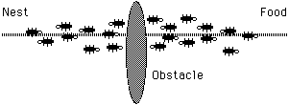
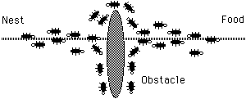
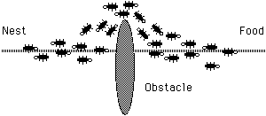

Slide 39
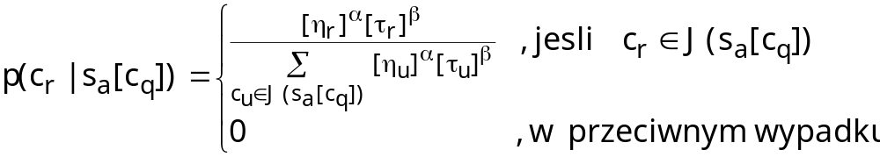
najprostszy algorytm mrówkowy
Ant System
UstawPoczątkoweWartości(τ)
while nie osiągnięto warunku stopu do
for wszystkich mrówek a∈A do
s_{a} ← KonstruujRozwiązanie(τ, η)
ZaktualizujŚladFeromonowy()
mrówki podejmują decyzję o dodaniu komponentu do rozwiązania w oparciu o probabilistyczna funkcję przejść
p(c_{r}|s_{a}[c_{q}]) - prawdopodobieństwo dodania komponentu c_{r} do rozwiązania s_{a}
budowanego przez mrówkę a przy założeniu, że ostatnim dołączonym
komponentem był komponent c_{q}
J(s_{a}[c_{q}]) – zbiór komponentów, które mogą być dołączone do rozwiązania s_{a}[c_{q}]
α, β - współczynniki normalizujące wpływ śladu feromonowego i
współczynnika heurystycznego

Slide 40
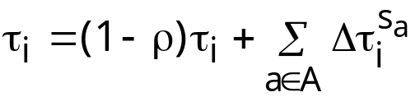
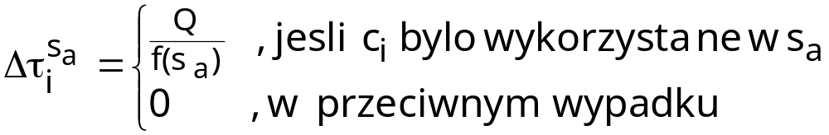
modyfikacja śladu feromonowego
f(s_{a}) – jakość rozwiązania s_{a}
ρ - współczynnik parowania feromonu, 0 < ρ < 1
Q – parametr kontrolny (zazwyczaj Q = 1)
początkowa wartość τ_{i} jest ustalana jako mała liczba dodatnia
ślad feromonowy ulega osłabieniu w czasie działania metody (mechanizm dywersyfikacji)
ślad feromonowy τ_{i} jest wzmacniany dla komponentów wprowadzanych do rozwiązania:
  w momencie dołączanie komponentu c_{i} w oparciu o jakość rozwiązania częściowego
  po zakończeniu konstrukcji rozwiązania w oparciu o jakość rozwiązania dopuszczalnego

Slide 41
Rozszerzenia podstawowego algorytmu (Ant Colony System):
rozszerzenie algorytmy o nadrzędną procedurę sterującą:
  lokalne przeszukiwanie dla wybranych rozwiązań skonstruowanych przez mrówki
  dodatkowe wzmacnianie śladu feromonowego dla komponentów występujących w dobrych rozwiązaniach
  różne definicje funkcji przejść:
    probabilistyczna
    zachłanna
Warunki stopu
limit czasu procesora
maksymalna liczba iteracji / wygenerowanych rozwiązań (mrówek)
maksymalna liczba iteracji, w których najlepsze rozwiązanie nie uległo zmianie
osiągnięcie rozwiązania s_{a} o f(s_{a}) poniżej założonego progu

Slide 42
TESTOWANIE I OCENA METAHEURYSTYK
W przypadku metaheurystyk często brak ścisłych informacji
dotyczących oszacowania:
  złożoności obliczeniowej,
  najgorszego przypadku,
  zbieżności metody.
Testowanie metaheurystyk to:
  badanie wpływu:
    parametrów problemu (rozmiaru problemu, rozkładu danych wejściowych)
    parametrów metody (strojenie, wartości parametrów zależne lub niezależne od parametrów problemu)
  porównanie metaheurystyki z innymi metodami rozwiązującymi ten sam problem
  rezygnacja z długich uruchomień na rzecz licznych testów
  wykonanie pojedynczych testów dla bardzo dużych instancji

Slide 43
Ocena efektywności metaheurystyki dokonywana jest w oparciu o:
jakość rozwiązań - porównanie z:
  rozwiązaniem optymalnym
  ograniczeniem dolnym (górnym)
  rozwiązaniem losowym
  rozwiązaniami generowanymi przez inne metody
nakład obliczeniowy:
  całkowity czas (liczba iteracji) działania metody
    user time, system time
    jednoznaczne określenie, jakie etapy metody są uwzględnione w pomiarze czasu
  czas (liczba iteracji) do znalezienia najlepszego rozwiązania
  czas trwania pojedynczej iteracji metody
wrażliwość na rozkład danych wejściowych:
  zależność jakości rozwiązania od czasu działania metody
  odchylenie standardowe jakości rozwiązań

Slide 44
Dane testowe:
  dane rzeczywiste
  dane syntetyczne:
    nierealistyczne
    trudniejsze od danych rzeczywistych
    modelujące różne typy instancji
  dane referencyjne (benchmarks)
Wnioski z eksperymentu obliczeniowego powinny dotyczyć m.in. wpływu:
  czasu obliczeń na jakość rozwiązań
  rozmiaru problemu na czas obliczeń
  wartości parametrów sterujących na czas obliczeń i jakość rozwiązań
Wyniki eksperymentów muszą być uzupełnione danymi dotyczącymi
środowiska obliczeniowego tzn.:
  sprzętu (typu komputera, rozmiaru pamięci operacyjnej, rodzaju i liczby procesorów, ...)
  oprogramowania (systemu operacyjnego, języka programowania, kompilatora i jego konfiguracji)

Slide 45
Nowa propozycja meteheurystyki jest sukcesem, jeśli jest:
  szybsza
  dokładniejsza
  szybsza i dokładniejsza
  mniej wrażliwa na rozkład danych wejściowych
  prostsza w implementacji
  ogólniejsza
  innowacyjna
  dostarcza ogólnej wiedzy o problemie lub metaheurystyce
  znacząca pod względem teoretycznym

Slide 46
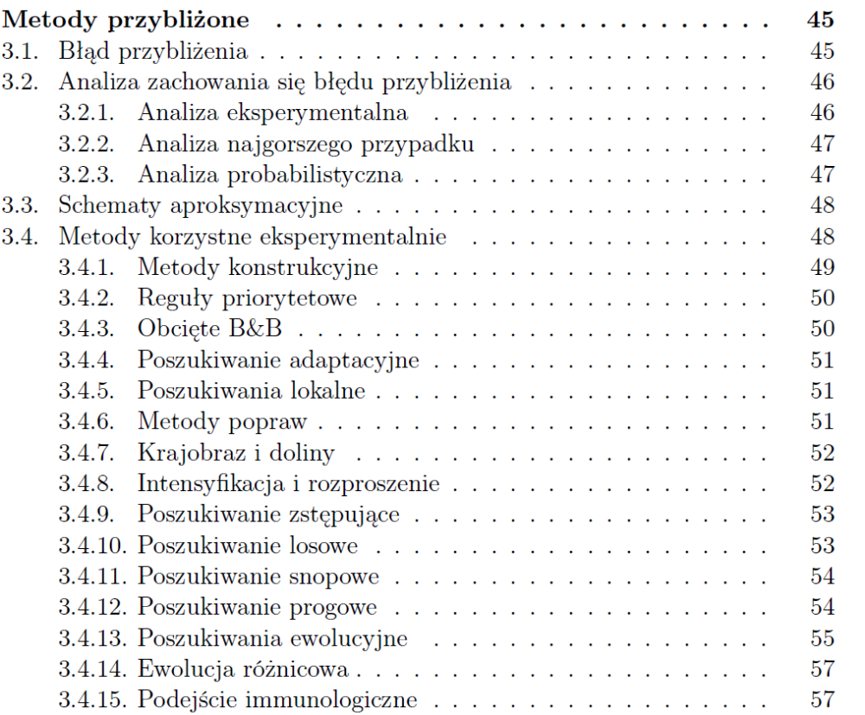

Slide 47
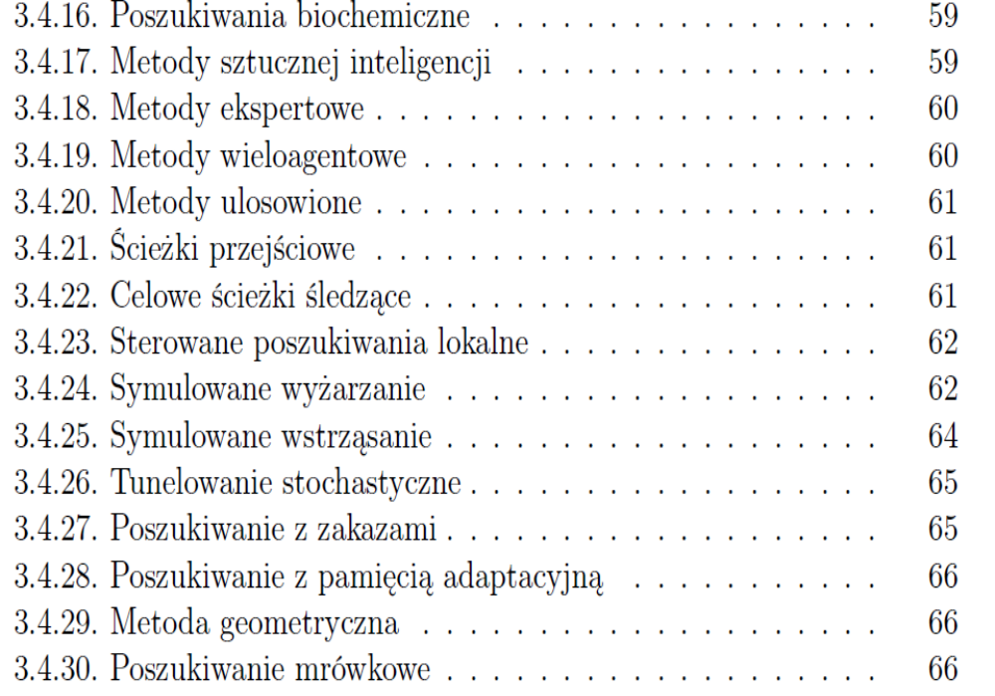

Slide 48
